Slide 1

연구실 주간 보고
2021년 1월 25일
서지원

Slide 2
# 목차
INDEX
LAST WEEK PLAN
1
지난 주 계획
PROGRESS
& RESULT
2
진행 사항
&결과
PLOBLEMS
3
애로사항
NEXT WEEK PLAN
4
다음 주 계획
LAST WEEK PRESENTATION
5
지난 주 발표 자료

Slide 3
# 지난 주 계획
LAST WEEK
PLAN
DateTime을 이용하여 시간 비교하기

Slide 4
# 진행사항 & 결과
PROGRESS
& RESULT
DateTime을 이용하여 시간 비교하기 (완료)
인터페이스 수정 (진행중)
하우스 목록 수정 (완료)
양액기 센서 보정 화면 추가 (완료)
재배기 정보 화면 추가 (완료)
물, 양액, 산소 수동 1회 공급 화면 추가 (완료)

Slide 5
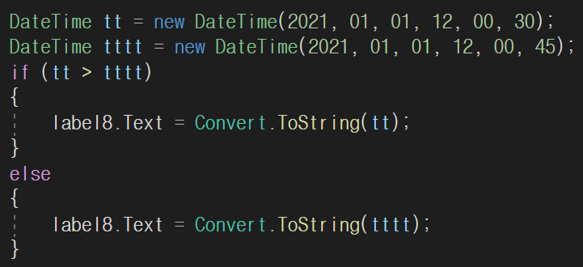
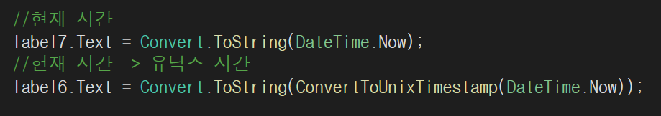
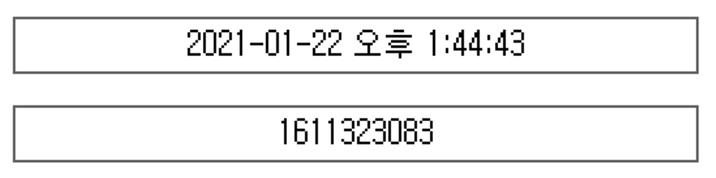
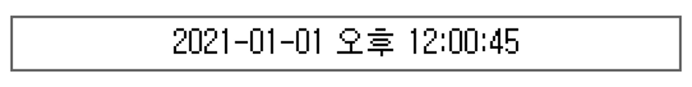
# 상세 내용
내용
- 날짜 숫자로 바꾸기
- Datetime을 이용하여 시간 비교하기

Slide 6
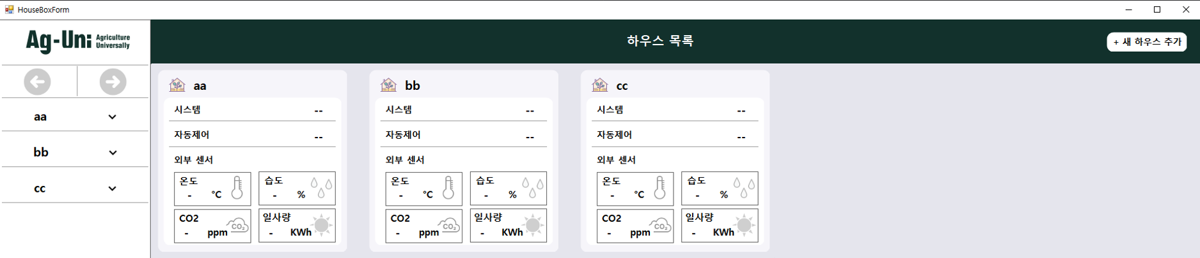
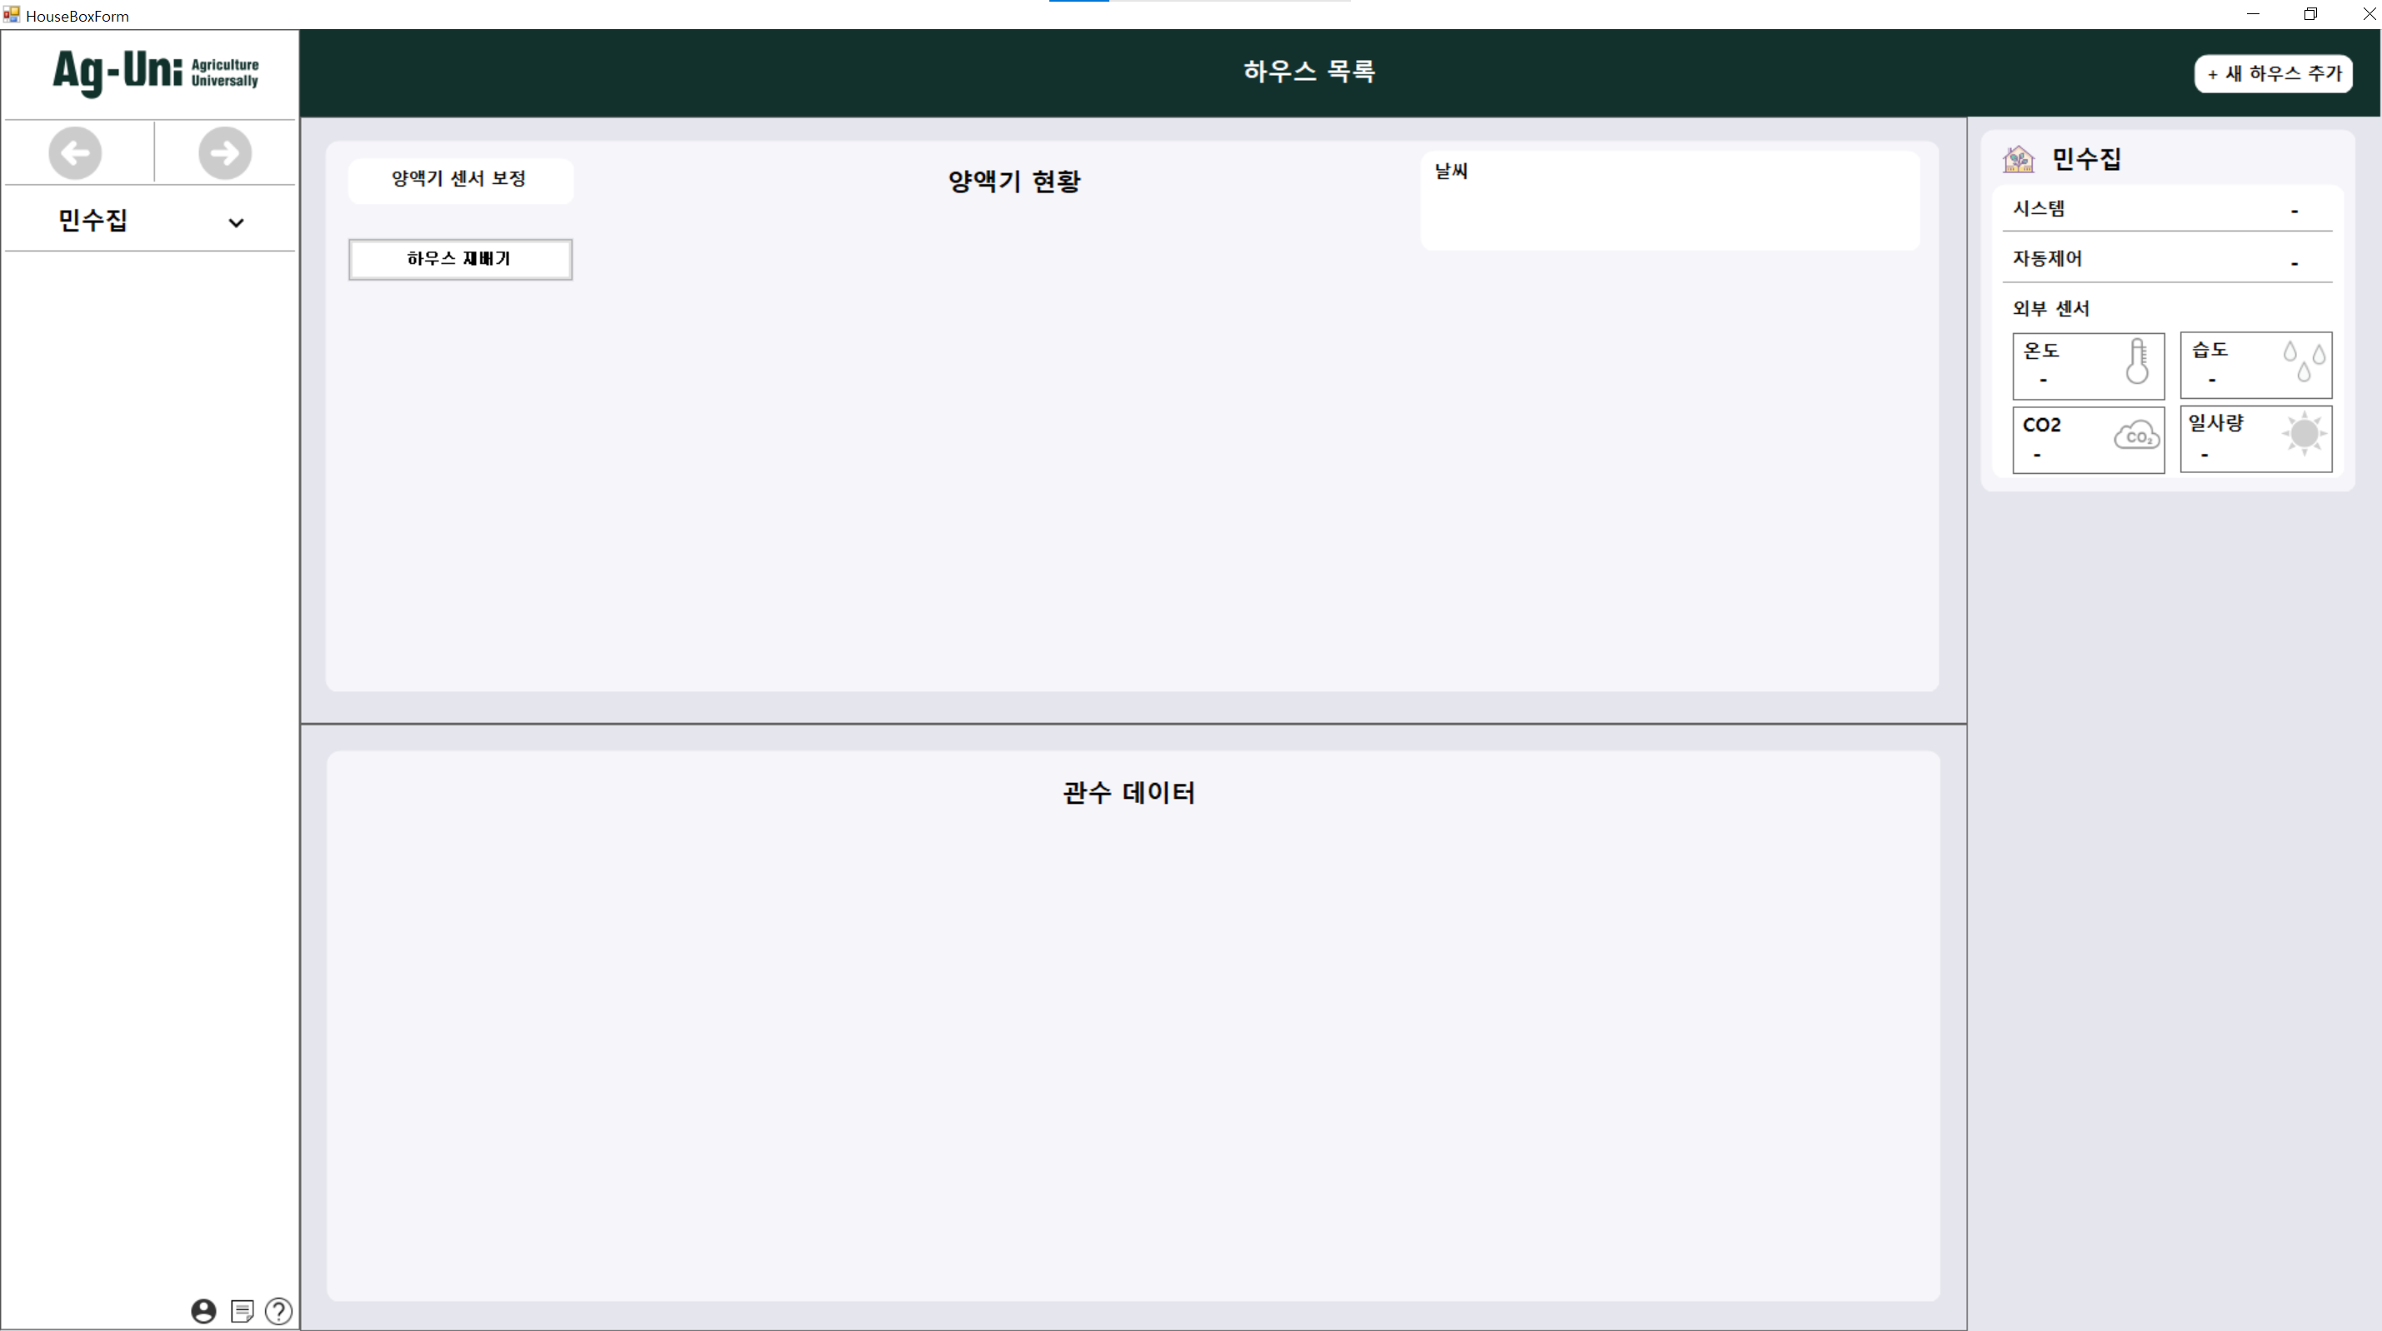
# 상세 내용
내용
- House 목록 변경 모습

Slide 7
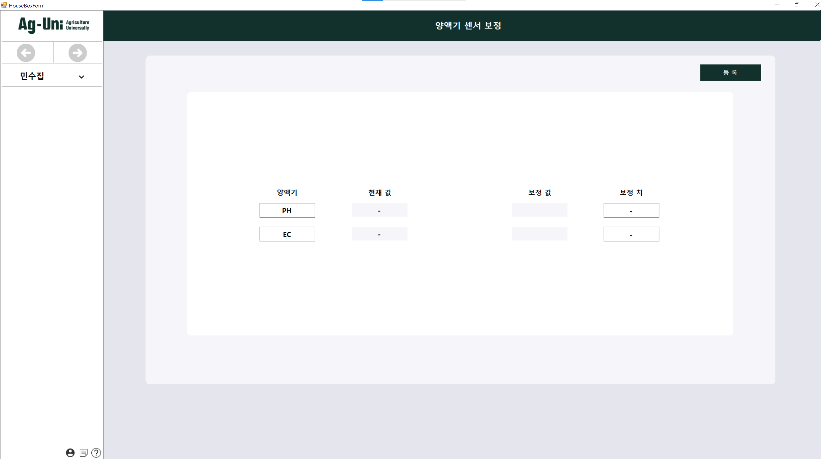
# 상세 내용
내용
양액기 센서 보정 화면

Slide 8
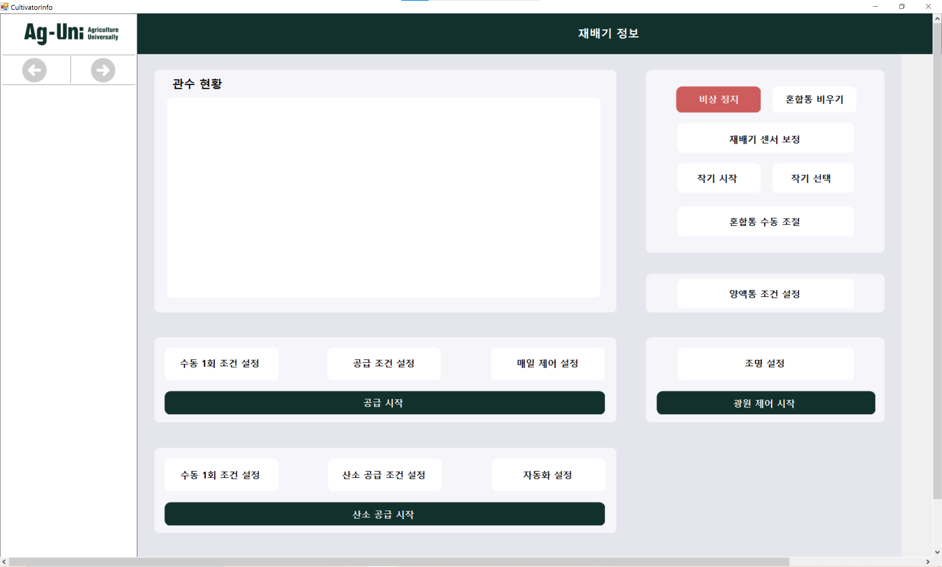
# 상세 내용
내용
- 재배기 정보 모습

Slide 9
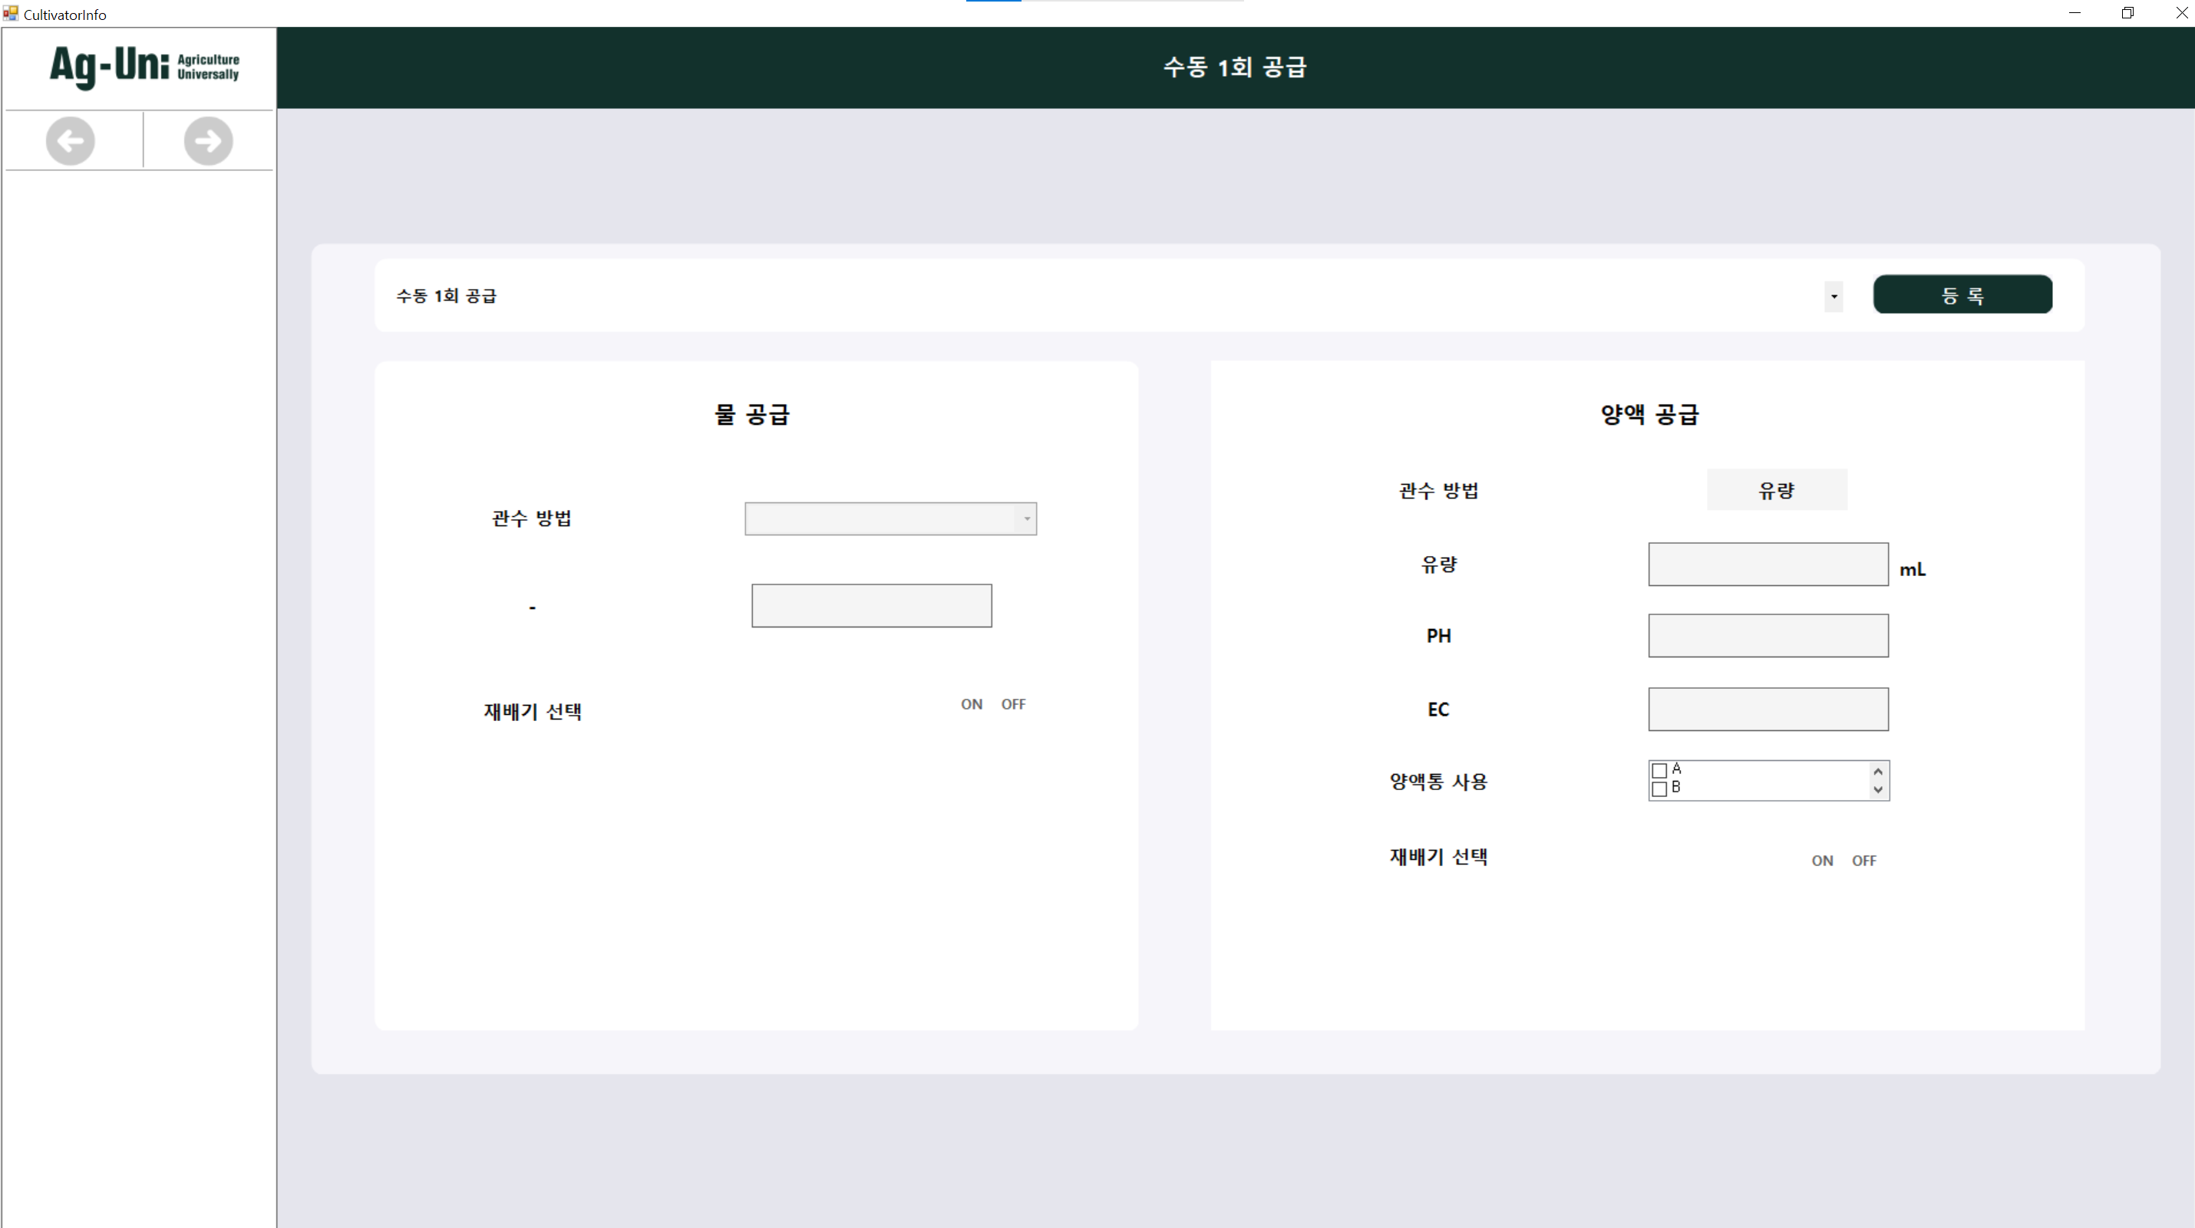
# 상세 내용
내용
- 공급 수동 1회 조건 설정 화면

Slide 10
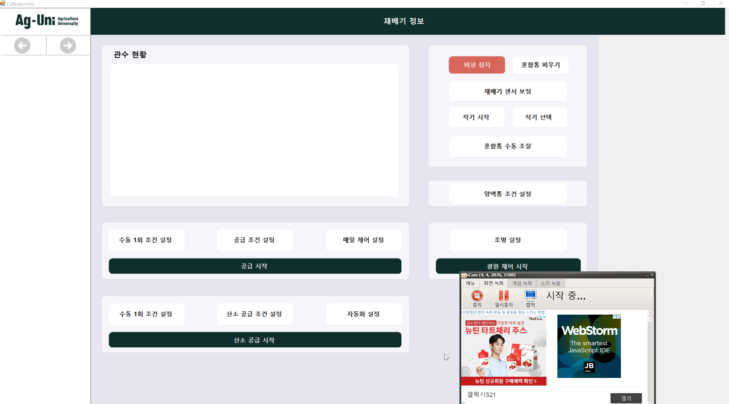
# 상세 내용
내용
- 재배기 정보 -> 공급 수동 1회 조건 설정

Slide 11
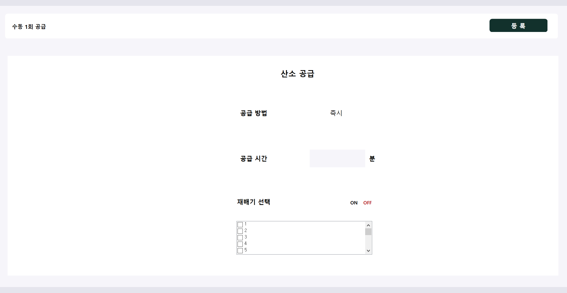
# 상세 내용
내용
- 산소 수동 1회 공급 화면

Slide 12
# 애로사항
PROBLEMS
버튼 클릭

Slide 13
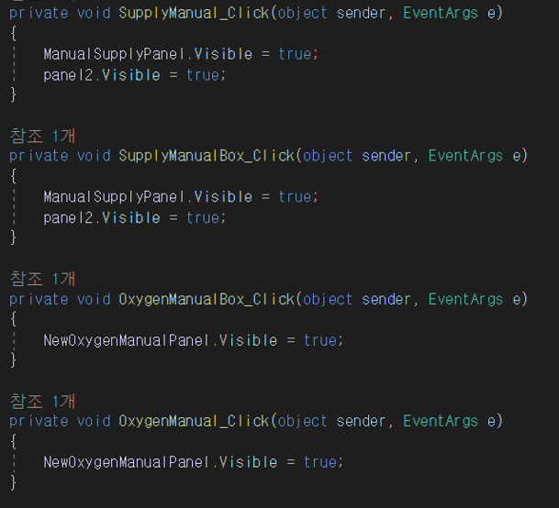
# 상세 내용
문제
- 클릭 이벤트가 추가 되어있는데도 클릭이 안됨.

Slide 14
# 다음 주 계획
NEXT WEEK
PLAN
재배기 정보 화면에 메뉴와 재배기 정보 그림 추가
버튼 수정

Slide 15
# 지난 주 발표 자료
LAST WEEK PRESENTAION

